Slide 1
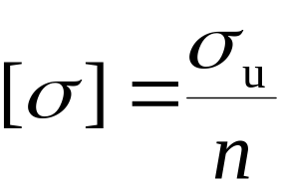
§2-7 强度条件•安全因数•许用应力
Ⅰ、材料的许用应力
塑性材料:
σ_{s} 或σ_{p0.2}
极限应力σ_{u}
脆性材料:
σ_{b}
许用应力
对应于拉、压强度的安全因数
n >1

Slide 2
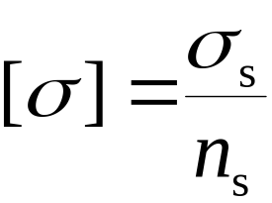
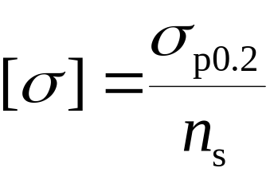
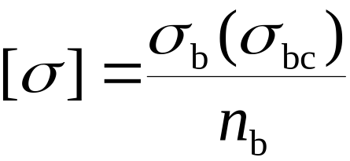
塑性材料:
或
脆性材料:
n_{s}一般取 1.25 ~ 2.5，
n_{b}一般取 2.5 ~ 3.0，甚至 4 ~ 14。

Slide 3
Ⅱ、关于安全因数的考虑
（1）极限应力的差异；
（2）构件横截面尺寸的变异；
（3）荷载的变异；
（4）计算简图与实际结构的差异；
（5）考虑强度储备。

Slide 4

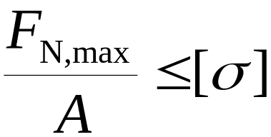
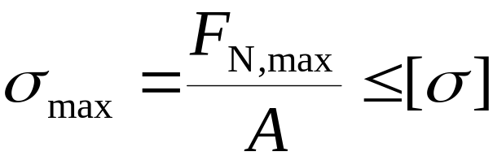
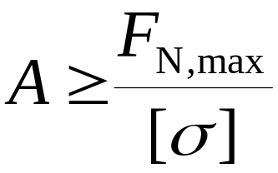
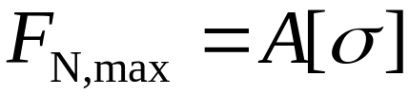
保证拉（压）杆不因强度不足发生破坏的条件
Ⅲ、拉（压）杆的强度条件
等直杆
强度计算的三种类型：
（1）强度校核
（2）截面选择
（3）计算许可荷载

Slide 5
例 图示三铰屋架中，均布荷载的集度 q =4.2kN/m，钢拉杆直径 d =16mm，许用应力 [σ ] = 170MPa 。试校核拉杆的强度。
q
C
1.42m
A
B
8.5m
0.4m
9.3m

Slide 6
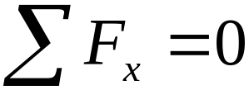

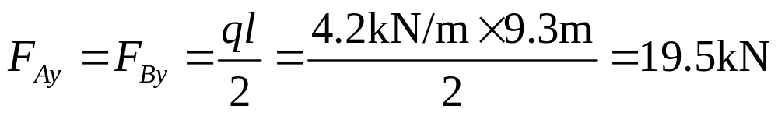
解：
1、求支反力
q
C
F_{Ay}
F_{By}
1.42m
F_{Ax}
A
B
8.5m
0.4m
9.3m
考虑结构的整体平衡并利用其对称性

Slide 7
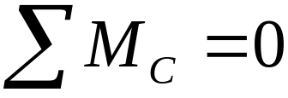
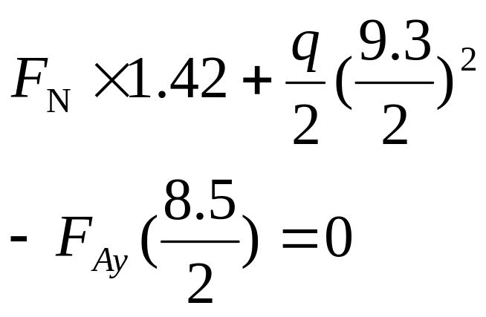
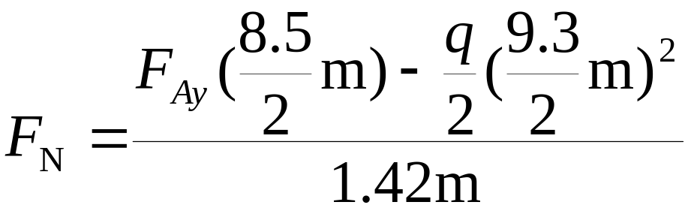
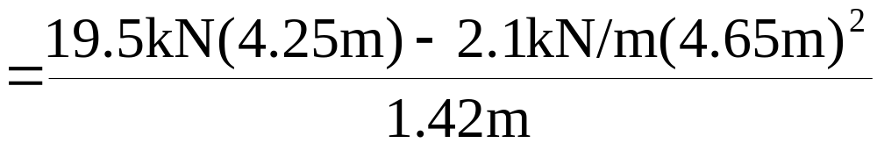

2、求钢拉杆的轴力。
取分离体如图并考虑其平衡
q
F_{Cx}
C
F_{Cy}
1.42m
A
F_{Ay}
F_{N}
4.25m
4.65m

Slide 8

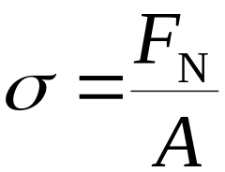
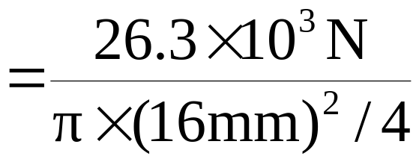


3、求钢拉杆的应力并校核强度。
q
F_{Cx}
C
F_{Cy}
1.42m
A
F_{Ay}
F_{N}
4.25m
4.65m
故钢拉杆的强度是满足要求的。

Slide 9
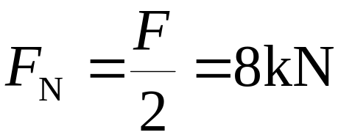
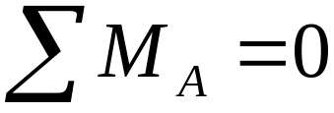
例 已知：F =16kN，[σ ]= 120MPa。试选择图示桁架的钢拉杆DI的直径d。
F
F
E
F
F
D
F
F
m
C
G
4m
A
B
H
I
m
J
K
L
6×3=18m
F
F'_{N}
C
解：巧取分离体如图
F_{N}
A
H
I
F"_{N}
F_{A}
3m
3m

Slide 10

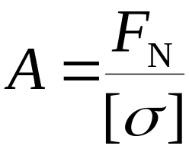
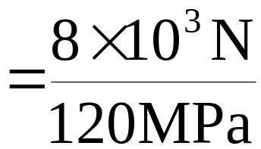

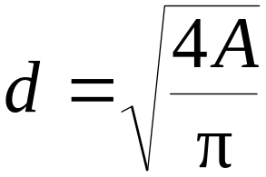
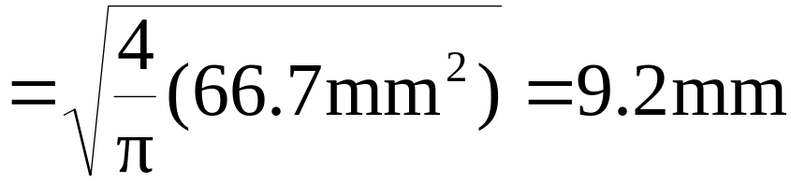
F
F'_{N}
C
F_{N}
A
H
I
F"_{N}
F_{A}
3m
3m
由杆件的强度条件得
由于圆钢的最小直径为10mm，故取 d =10mm。

Slide 11
例 图示三角架中，杆AB由两根10号工字钢组成，杆AC由两根 80mm × 80mm×7mm 的等边角钢组成。两杆的材料均为Q235钢，[σ ]=170MPa 。试求此结构的许可荷载 [F ]。
C
1m
30º
A
B
F

Slide 12
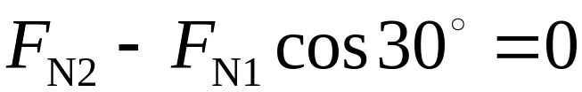
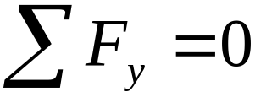
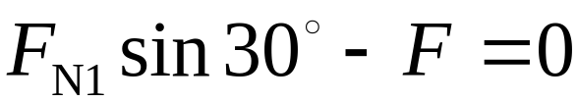


C
y
1m
F_{N1}
30º
30º
A
A
B
F_{N2}
x
F
F
解：
（1）节点 A 的受力如图，其平衡方程为：
得

Slide 13
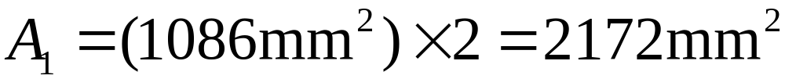
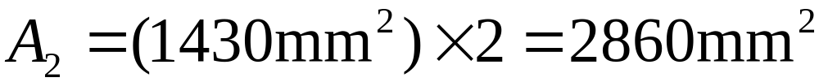
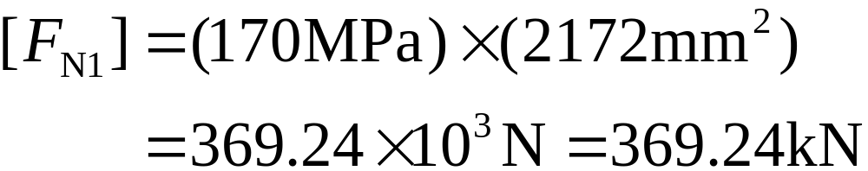
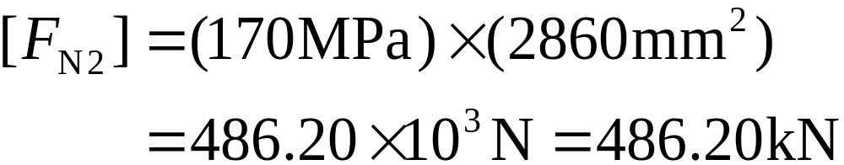
（2）查型钢表得两杆的面积
杆AC
杆AB
（3）由强度条件得两杆的许可轴力：
杆AC
杆AB

Slide 14




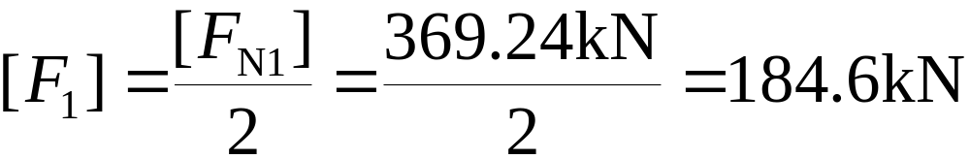

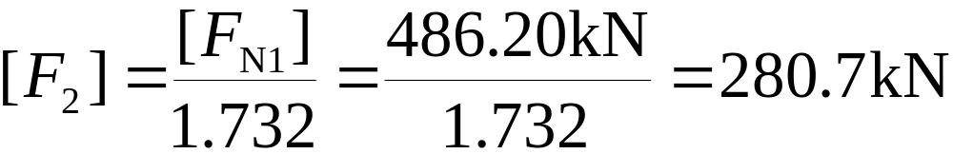
C
1m
30º
A
B
F
(4) 按每根杆的许可轴力求相应的许可荷载：

